Slide 1
Fogszabályozó készülékek
Kivehető készülékek
Rögzített készülékek
Extraoralis készülékek

Slide 2
Kivehető fogszabályozó készülékek

Slide 3
Kivehető készülékek
Könnyen bontható csatlakoztatással rögzítünk a fogakhoz
vagy kapcsolás nélkül, lazán ülnek a fogíveken belül vagy kívül
egy állcsontban elhorgonyzott lemezek
csak a felső állcsonton –(intramaxillaris)
csak az alsó állcsonton –(intramandibularis)
mindkét állcsonton –(intermaxillaris vagy bimaxillaris)
fogmozgatásra az izomműködést is felhasználják

Slide 4
Kivehető készülékek alkalmazása:
mesiodistalis eltérések korrigálása (pl. distalharapás)
vertikális eltérések (mélyharapás, harapásemelő sánccal)
frontfogak döntése (labial ívvel), a gyökércsúcs marad, a fog koronai része dől.
Leggyakoribb alkalmazása:
pl. fogtorlódás esetén (fogív szűkület, gótikus szájpad)

Slide 5
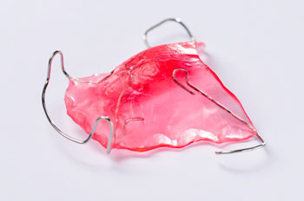
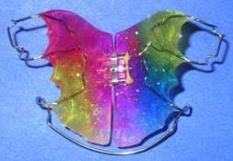
Kivehető készülékek részei
Műanyag részek (alaplemez)
Passzív elemek (kapcsok)
Aktív elemek
csavarok

Slide 6
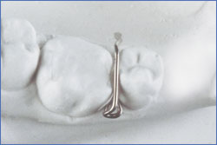
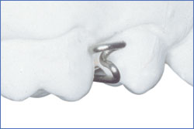
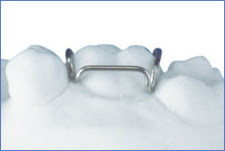
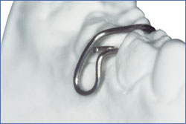
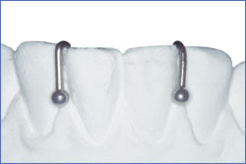
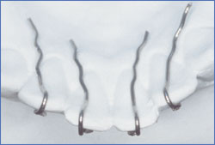
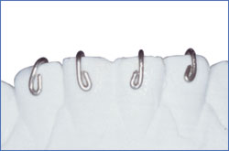
Kivehető készülékek részei
Passzív elemek (kapcsok)

Slide 7
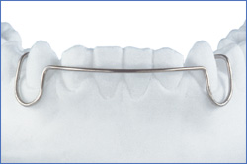
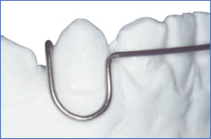
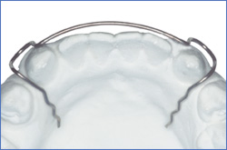
Kivehető készülékek részei
Aktív-passzív elemek
Lingual ív
Labial ív (kacs)
aktív: front retrudálás
passzív: retenciós lemez frontíve

Slide 8
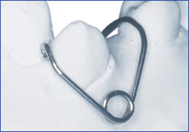
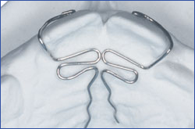
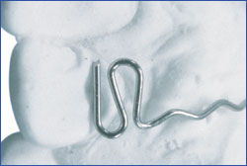
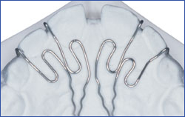
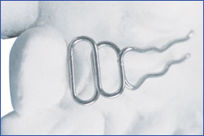
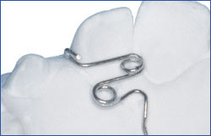
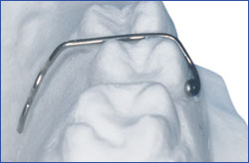
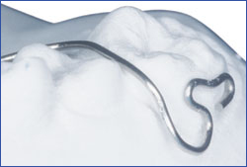
Kivehető készülékek részei
Aktív elemek
Rugók

Slide 9
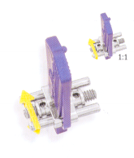
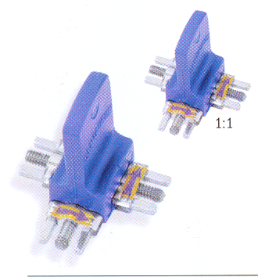
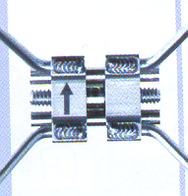
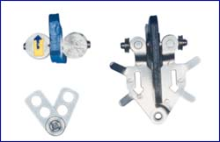
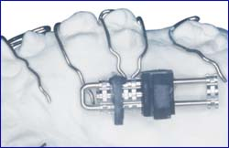
Kivehető készülékek részei
Aktív elemek
Csavarok
Csavaró kulcs!

Slide 10
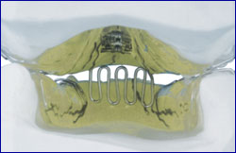
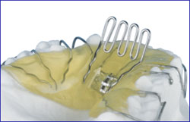
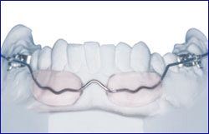
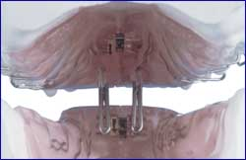
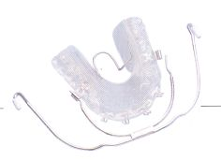
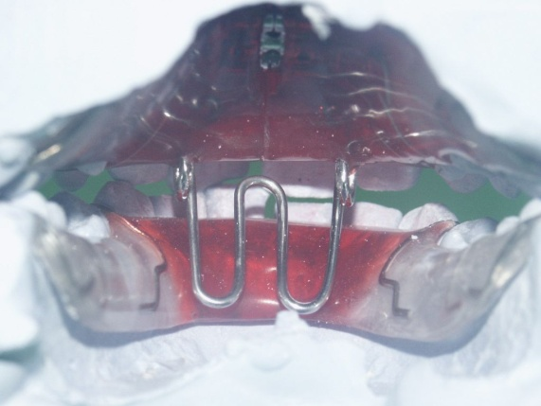
Extra elemek
arcív
ajakrács
pelotta
pajzs
rágófelszíni támaszték
harapásvezető tüske, sín

Slide 11
Felhasználási terület
fogmozgatás (aktív elemek)
retenciós lemezek (kezelési eredmény rögzítése)
helyfenntartó lemezek

Slide 12
Passzív lemezek
alaplemez (anyaga akrilát)
kapcsok (rögzítenek) anyaga rozsdamentes fém Cr-Ni ill. titánium
aktív elemekkel kiegészíthetők
segédrugók
labial ív (kacs)
sáncok (harapásemelő, előreharaptató sánc)

Slide 13
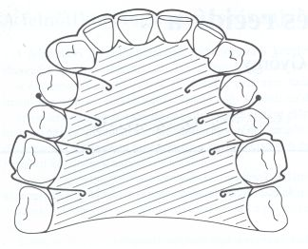
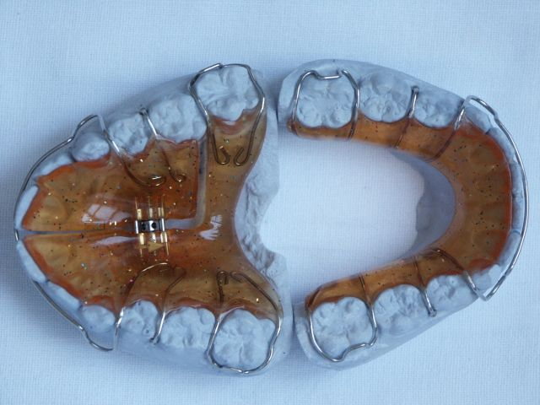
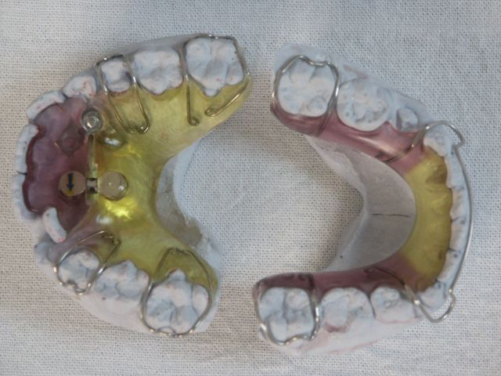
Passzív lemezek
Hawley-féle retenciós lemez
Helyfenntartó lemez

Slide 14
Aktív lemez
tágítócsavaros lemezek osztályozása: a tágító csavar elhelyezése szerint
középen szimmetrikusan: típusos
aszimmetrikusan: atípusos
több tágítócsavar is lehetséges
¼ fordulat 0,2 mm-rel tolja szét a lemez részeket

Slide 15
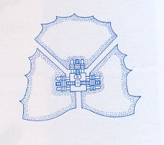
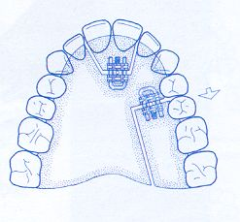
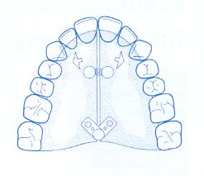
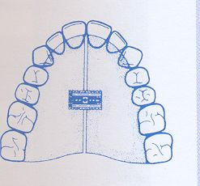
Aktív lemez- tágítócsavaros lemez (Schwarz-készülék)
Típusos változat
Atípusos változat

Slide 16
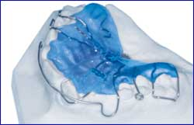
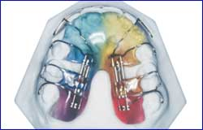
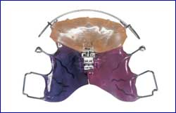
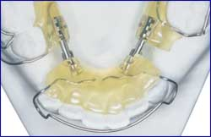
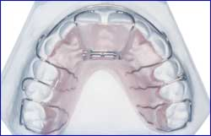
Aktív lemezek

Slide 17
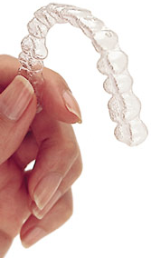
Passzív-aktív lemezek
mélyhúzásos technika
positioner (set-up modell alapján)
splint (harapásemelő sánc) – enyhíthatő a mélyharapás
Invisaling- fogak helyzete és kisebb harapási rendellensségek is korrigálhatók
Előreharaptató sánc – distálharapás mértéke csökkenthető (az alsó frontfogakat előrefele vezeti)

Slide 18
Bimaxilláris készülékek
Mindkét állcsontra hatnak
Izomerőt, lágyrészek erejét használják fel
Káros izomtevékenységek kikapcsolása→ funkció változik→ fogazat, állcsont forma változik
Állcsontok növekedését befolyásolják
Főképp a mesiodistalis (pl. mandibula előrehozása) és verticalis (pl mélyharapás) eltérések korrekcióját végzik
Elsősorban a növekedés időszakában alkalmazzuk
Az izomerők hatására: az izmok mozgásakor pl. nyeléskor, a fogszabályozó készülék a fogakhoz szorul, az izomerők áttevődnek a fogakra, majd az állcsontokra, csontfelszívódást okoz.

Slide 19
Bimaxilláris készülékek
Izomerők gátlásakor (funkciós készülékek): a szájüreg belső nyomása megnő, húzó erők érvényesülnek, hatására csontfelépítést okozunk, tágul a fogív.
A bimaxilláris készülékek: FUNKCIÓSZABÁLYOZÓ KÉSZÜLÉKEK
Káros funkciót (izomnyomást, izomerőket) kiküszöbölő, gátló készülékek
Izomerőket aktiváló készülékek - Aktivátorok (Pl. Andresen-f.)

Slide 20
Bimaxilláris készülékek elkészítése
Konstrukciós harapásvétel
maximális előreharapás
harapási magasság növelése

Slide 21
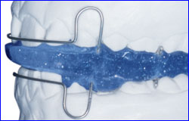
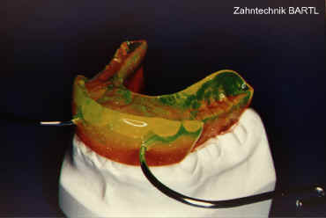
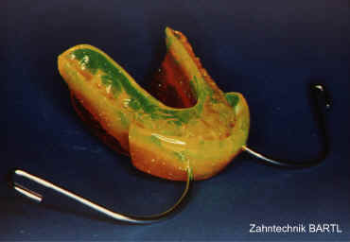
Bimaxilláris készülékek (példák)
Aktivátor – Andresen-Häupl: blokkok becsiszolása
– van Beek
Akrilát blokk
Labiál ív
Adams kapocs
Headgear beépítés

Slide 22
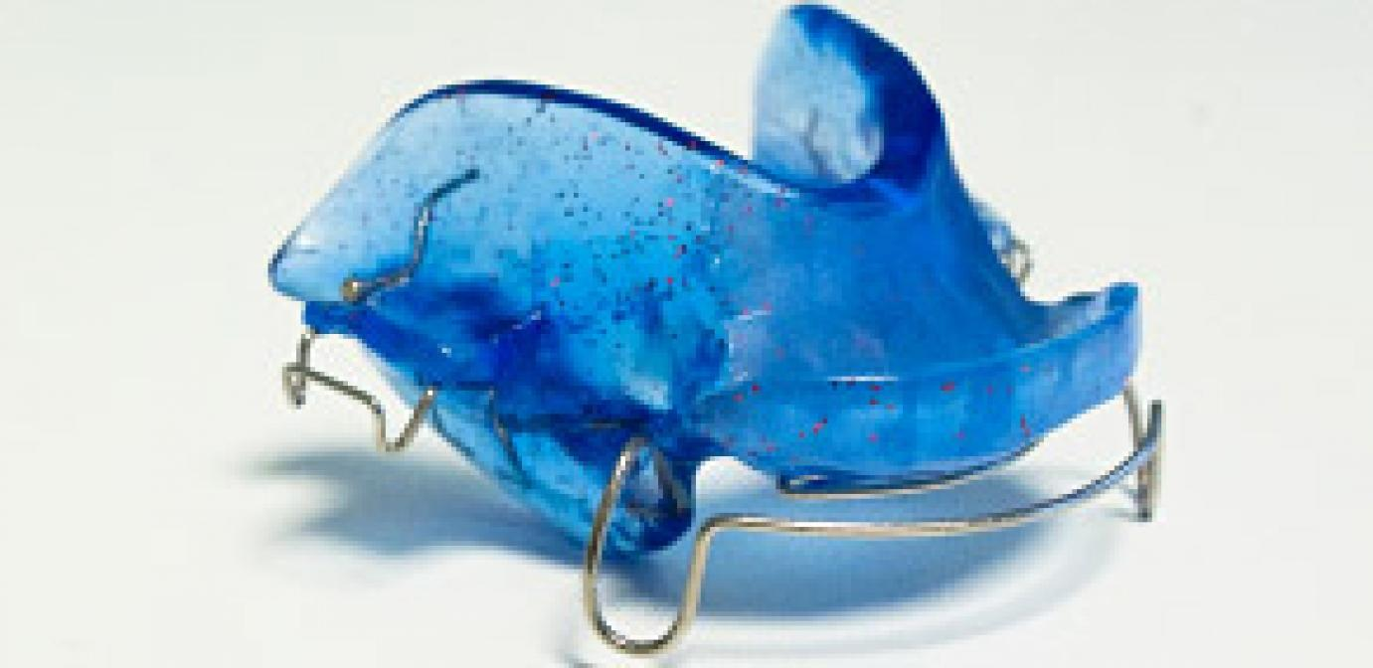
Aktivátorok
Kivehető, bimaxilláris funkciós készülékek
Egy műanyag blokk, amelyek a fogak belső oldala és a két állcsont között helyezkednek el
Működésének elve: a felső fogívre illesztett készülékbe a páciens összeharap, az alsó állcsontot csak az előre meghatározott pozícióba tudja vezetni (általában előre)
Ebben a kényszerhelyzetben a megfeszült izmok megpróbálnák az alsó állcsontot eredeti pozícióba visszahúzni, de az aktivátor ezt megakadályozza

Slide 23
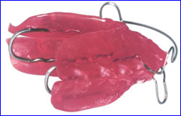
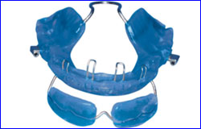
Aktivátorok
Szkeletált aktivátorok
Teuscher
Balters-féle bionátor
Coffin-rugó
Akrilpadka, labialis pánt, akrilát blokk

Slide 24
Klammt-féle nyitott, rugalmas aktivátor
Coffin-rugó
labiális pántok
Coffin rugó

Slide 25
Fränkel-féle funkció szabályozók
vestibularis pelották húzásóereje csontfelépülést hoz létre
Káros izomhatások kiküszöbölése
buccalis pajzs
ajakpelotta
sublingualis pelotta
labiálív
rágófelszíni támaszték

Slide 26
Fränkel- féle készülékek
funkciószabályzó készülékek
vegyes fogazatban alkalmazzuk
fogváltás, aktív növekedés fázisában ideális
szájpitvarban helyezkednek el
mindkét állcsontra egyszerre hatnak (bimaxillaris)
Működése az izomfunkció megváltoztatásán alapul.
A káros izomerőket gátolják, káros nyomást kikapcsolják, ezáltal szabályoznak.
Húzó erőket alkalmaz, csontfelépítést okoz.
Buccalis lemezei (pajzsok) ill. labialis pelották eltartják az orcát és az ajkakat – a külső izomerők gátlódnak a belső izomerők nyomása megnő, vagyis a fogív tágul.
labial ív a frontfogakra aktíválható, így befelé dönthet
az akrilát lemez- pajzs- kétoldalt az alsó és felső oldalfogakhoz nem fekszik hozzá
a szájpad szabad (nincs lemez) – transpalatinalis ív (rugó) – tágító hatás
- nyelvlökés gátló
- harapásemelésre is alkalmazhatjuk.
- Bullldogharapást korrigálja

Slide 27
Twin-Block készülék
Kivehető bimaxilláris funkciós készülék
Korrigálható az alsó állcsont alulfejlettsége vagy hátrahelyeződése
Előnye, hogy különálló alsó és felső fogszabályozóból áll, melyek csak összeharapáskor kapcsolódnak össze, ezért ivásnál, beszédnél nem kell a fogszabit eltávolítani
Hordási ideje: 12-14 óra

Slide 28
Doppel-platte
harapásvezető rugó, sín
Headgear beépítés

Slide 29
Hasund-féle Hansa készülék
Ajakrács, Bass kapocs, akrilát blokk
sublingualis pelotta
Headgear beépítés

Slide 30
Egyszerű funkcionális készülékek
- spatula ajakerősítő
- ferdesík
- pitvarlemez
Lippenaktivator - ajak aktivátor, stimulálja
az ajkak bezárását, és ugyanakkor erősíti a szájgyűrű izmait.

Slide 31
Egyszerű funkcionális készülékek
Ferdesík
Lingualis occlusioban áttörő felső metszőfogak helyrevitelére használják
Kivehető és beragasztott
Legalább 4 maradó alsó kismetsző
Elegendő hely a fognak
Elegendő overbite (ne ütközzön a felső metsző az alsóba)
Maximum 3 hétig alkalmazható

Slide 32
Egyszerű funkcionális készülékek
Pitvarlemez
Buccat, ajkat eltartja
Káros izommunka kikapcsolása
tejfogazatban alkalmazzuk (kb.3-4 éves kortól)
A szájpitvarban körbefutó akrilátlemezek, az ajkak és az orcák izmainak erejét gátolja, irányítja.
Korai prevenciós készülékek: veleszületett nyitott harapás megelőzésére, öröklött prognathia esetén alkalmazzuk, egyes fogcsoportokra hat.
Ma már inkább izomtrénereket (síneket) alkalmazunk.

Slide 33
Kivehető készülékek előnyei
egész nap szájban lehet
fogváltás idején is használható
cariesre hajlamosaknál is használható
higiénikus
gyökérresorptio ritkább
kezelés alatt nincs fájdalom (biológiás fogszabályozás)
Minden fogra hat

Slide 34
Kivehető készülékek előnyei
rövid ellenőrzési idő
egyszerű, olcsó
stabil, viszonylag ritkán kell javítani
túltágítás veszélye kicsi
javítható, átalakítható
kisebb iatrogén ártalom

Slide 35
Kivehető készülékek hátrányai
feltétlen szükséges a kooperáció
epilepszia
testes elmozdulást nem lehet vele végrehajtani
beszédet akadályozza
hosszú kezelési idő

Slide 36
Kivehető készülékkel végezhető feladatok
felső állcsont transzverzális tágítása
egyes fogaknál transzverzális és szagittális tágítás
protrusio, retrusio fontfogaknál segédrugóval, labiál ívvel
keresztharapás (front + oldalsó régióban)
csekély rotáció
harapásemelés
retenció
Fogakat dönteni lehet !
DÖNTÉS JELLEGŰ ELMOZDÍTÁS

